Slide 1







OPĆA
PALEONTOLOGIJA
6. Vježbe
Kralježnjaci, Paleobotanika, Ihnofosili

Slide 2
SEMINAR 2
Odabrati teme
Termini prezentacije (nakon predavanja)
  15.05.
  22.05.
  19.05.

Slide 3
VJEŽBE 15.05.
Seminar 12:30 – 13:30
Mikroskopiraona

Slide 4
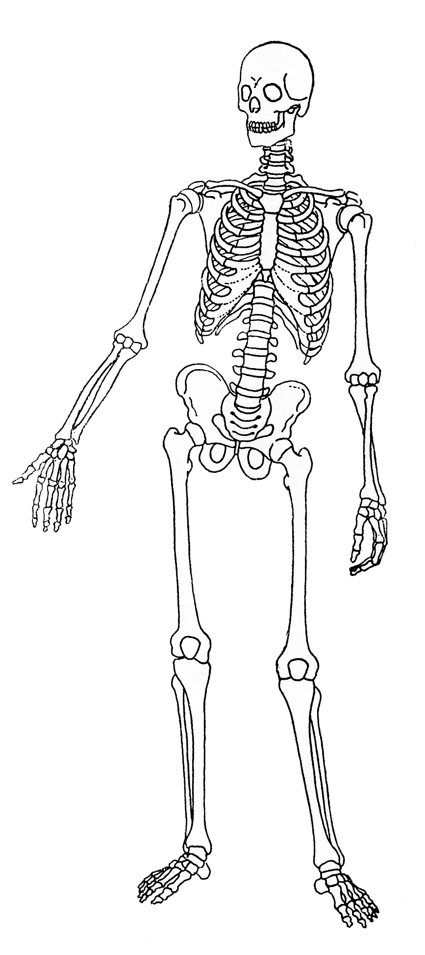
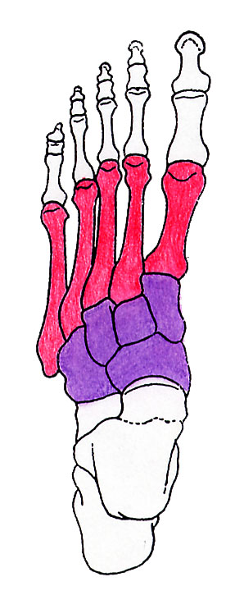
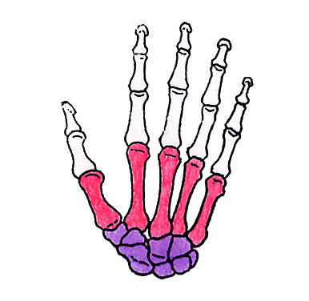
CRANIUM
ORBITA
TEMPORALIA
NASALIA
FORAMEN MAGNUM
DENTES
MAXILLA
MANDIBULA
SCAPULA
CLAVICULA
STERNUM
falange
HUMERUS
COSTAE
COLUMNA VERTEBRALIS
ULNA
RADIUS
ILIUM
metatarsus
metatarzalne kosti
kosti tabana
PUBIS
falange
ISCHIUM
FEMUR
tarsus
tarzalne kosti
kosti gležnja
TIBIA
PATELLA
FIBULA
carpus
karpalne kosti
kosti zglavka
metacarpus
metakarpalne kosti
kosti zapešća
Notes:
Nožje i donožje.

Slide 5
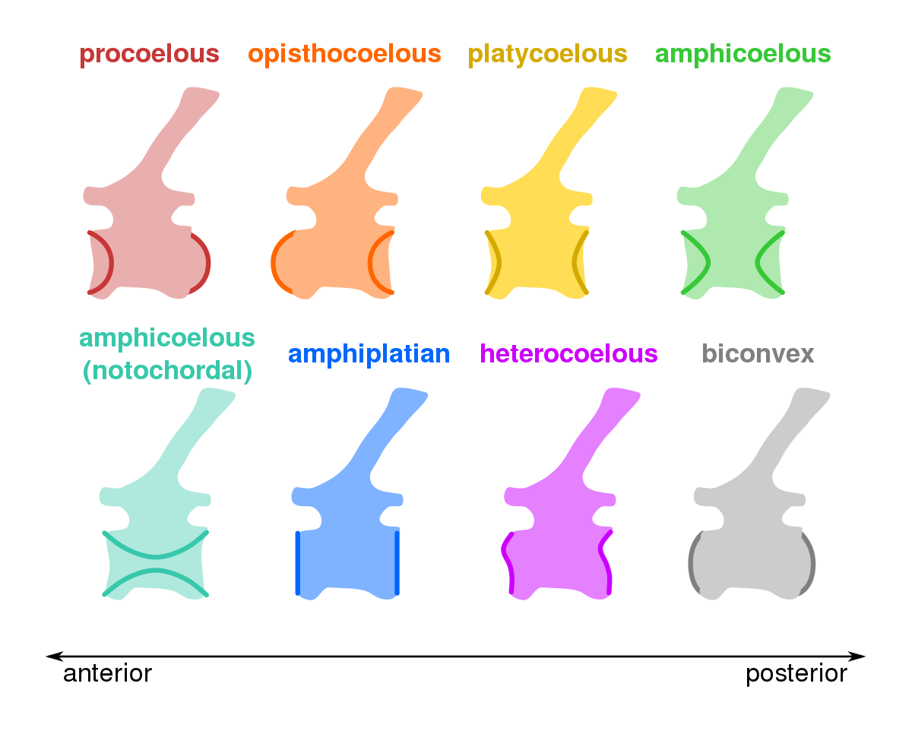
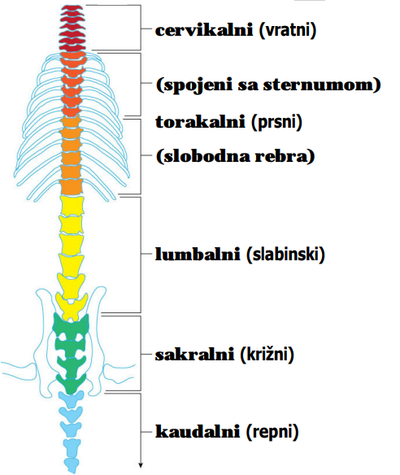
TIPOVI KRALJEŽAKA
AMFICELNI
konkavni na oba kraja
npr. ribe
PROCELNI
prednja strana konkavna, stražnja konveksna
npr. zmije
OPISTOCELNI
prednja strana konveksna, stražnja konkavna
npr. kornjače
HETEROCELNI
zdjeličasti na oba kraja
npr. ptice
PLATICELNI
zaravnjeni na oba kraja
npr. sisavci, ljudi

Slide 6
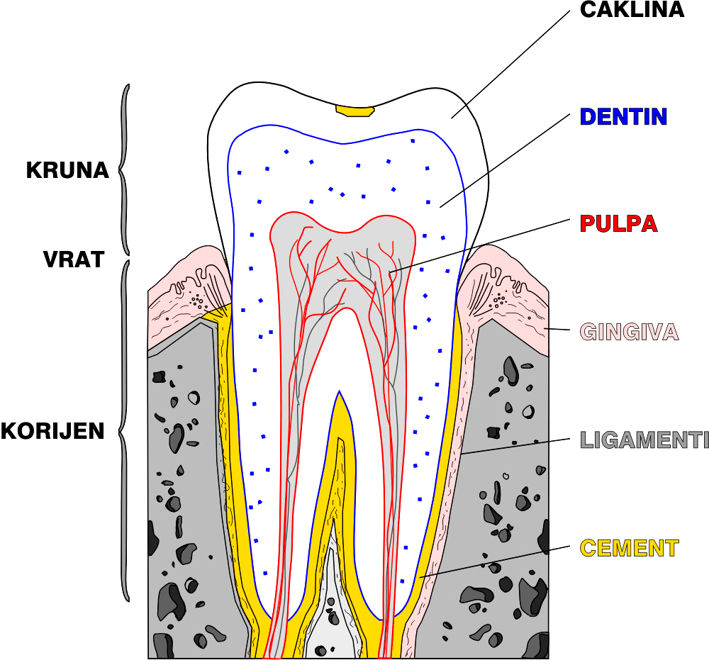
- nalazi se na kruni zuba i na vratu.
predstavlja najveću masu zuba. Mezodermalnog je porijekla.
Izgrađen od kalcij-fosfata.
šupljina u kojoj se nalaze krvne žilice i živci.
dio zubnog tkiva koje neposredno okružuje zub.
nalaze se uz cement oko korijena.
Pomoću njih je zub fiksiran uz zidove alveole.
pokriva vrat zuba, korijen i tanki sloj cakline.

Slide 7
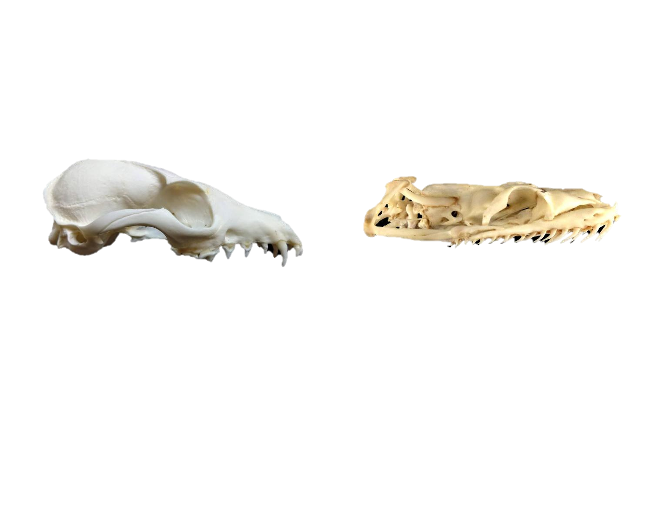
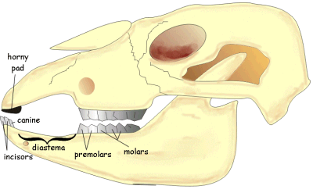
ZUBI
DIFIODONCIJA
  Dvije generacije zuba
  Postoje i monofiodonti, polifiodonti
HETERODONTNO ZUBALO
  Zubi se razlikuju po obliku i funkciji
  Razlikuje se od homodontnog zubala koje ima sve zube istog oblika
DIJASTEMA
  Razmak između zuba
Notes:
Homodontno

Slide 8
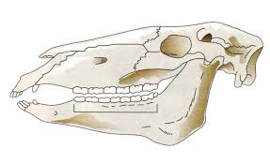
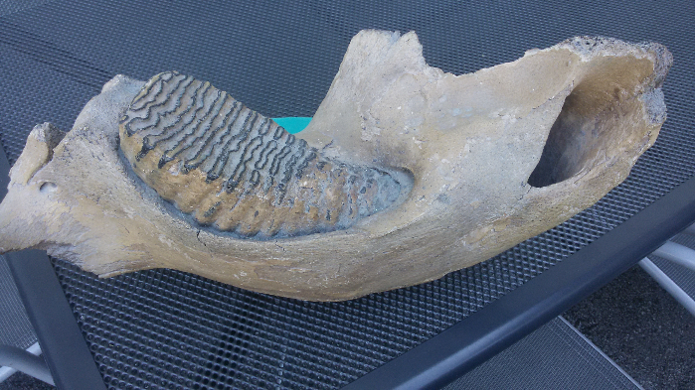
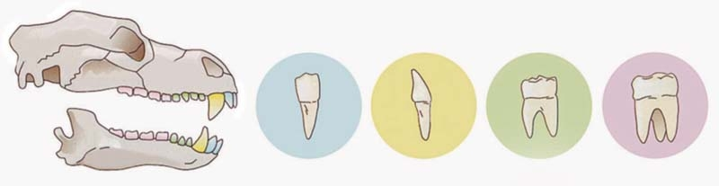
RAZLIČIT IZGLED POVRŠINE ZUBA I ORGANIZACIJA ZUBA OVISNO O NAČINU ISHRANE
Polumjesečasta površina (selenodontni)
Naborana površina zuba (lofodontni)
Tupo-kvržičasta površina (bunodontni)
Notes:
Selenodonti – jedu mekšu hranu: jelena i goveda, preživači
Logodonti: konji i slonovi
Bunodonti: kvržici i niski konusi – mesojedi i svejedi
Sekodonti – šiljci: kukcojedi i šišmiši, psi, zašiljeni zubi

Slide 9
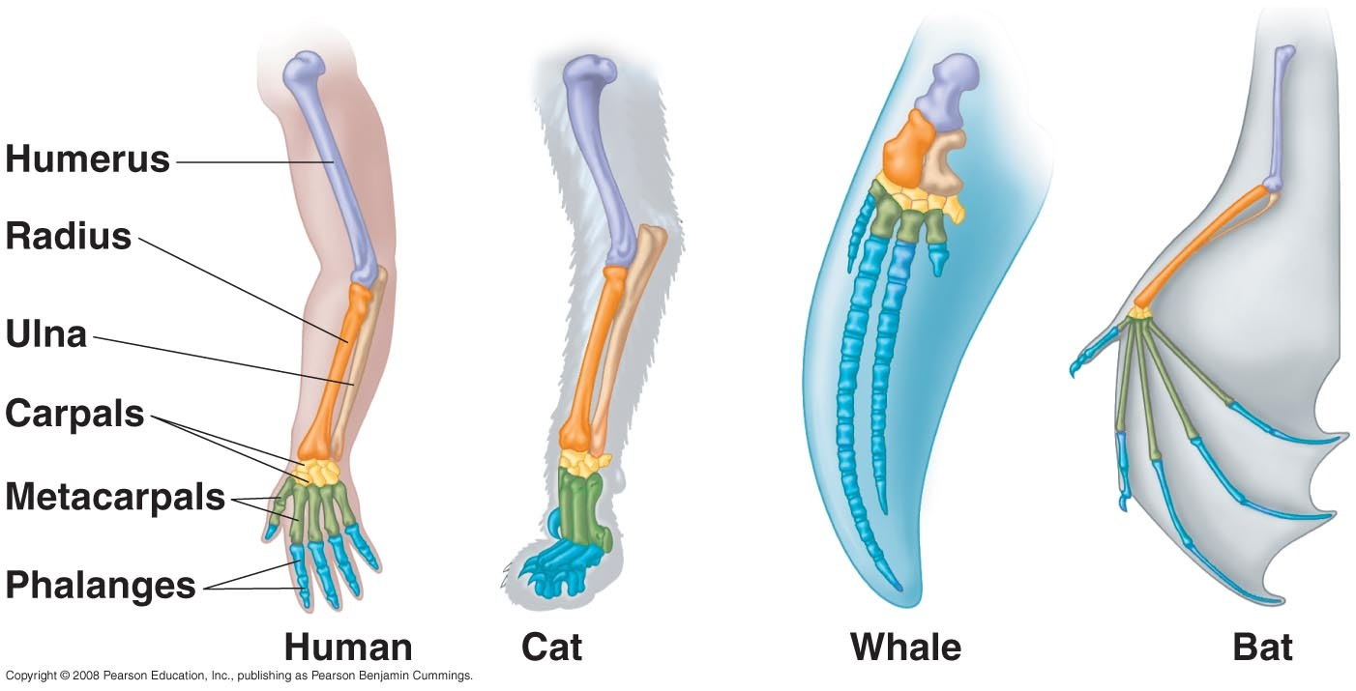
HOMOLOGIJA
Notes:
Analogija.

Slide 10
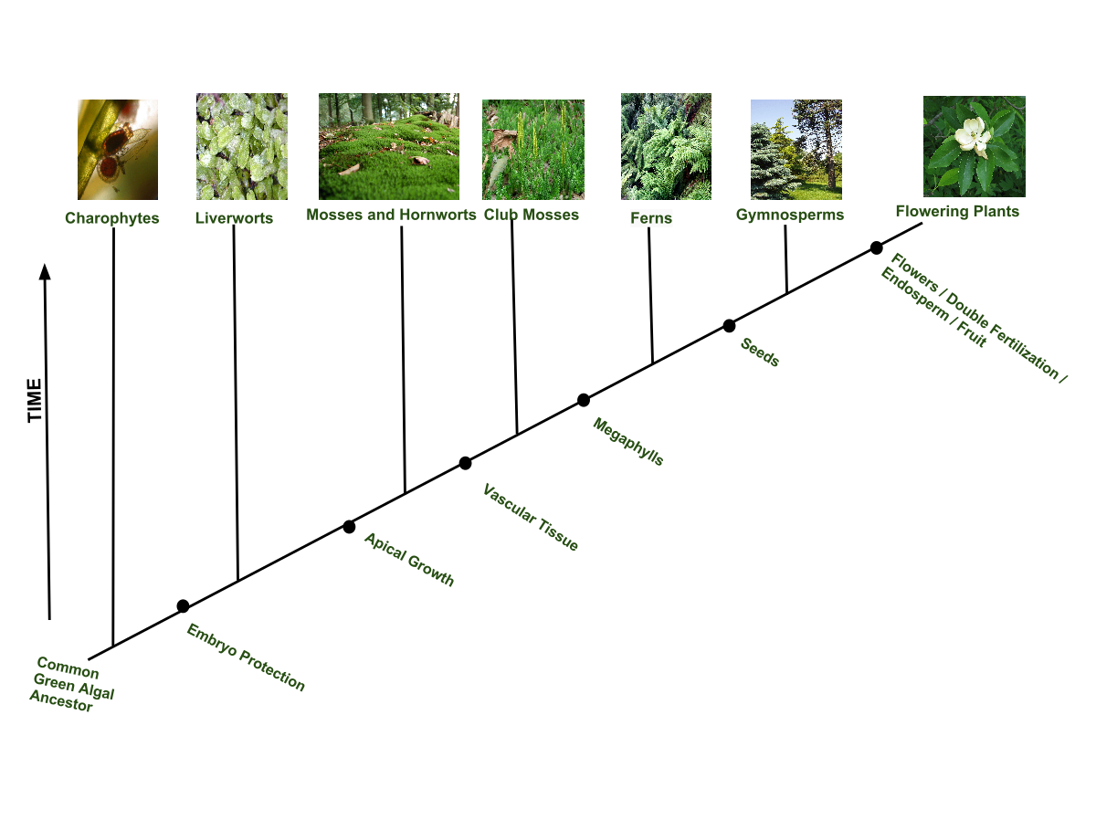
PLANTAE
NEVASKULARNE BILJKE
  Mahovine (Bryophyta)
VASKULARNE BILJKE
  Papratnjače (Pterydophyta)
  Sjemenjače (Spermatophyta)
Notes:
Alge neko smatra biljkama, netko protophyta. Možda su one nama bitnije u okviru mikropaleontologije. Ovdje spominjemo biljke u najstrožem smislu. Višestanične biljke koje imaju celuloznu staničnu stijenku te klorofil za fotosintezu, te neke prilagodbe u građi kao što je palisadni parenhim itd.
Prave biljke (stablašice) su se razvile od zelenih algi. „Prijelaz” na kopno se odvijao od kambrija pa sve do silura.
Fosilizacija: stanična permineralizacija, karbonizacija, jezgre, inskustacija, jantar, ugljen. Uglanvom u sitnozrnatim sedimentima.
Fragmetiranost ostataka – umjetna sistematika, ili ista biljka više naziva.
Palinologija: pelud, spore i zrna.

Slide 11
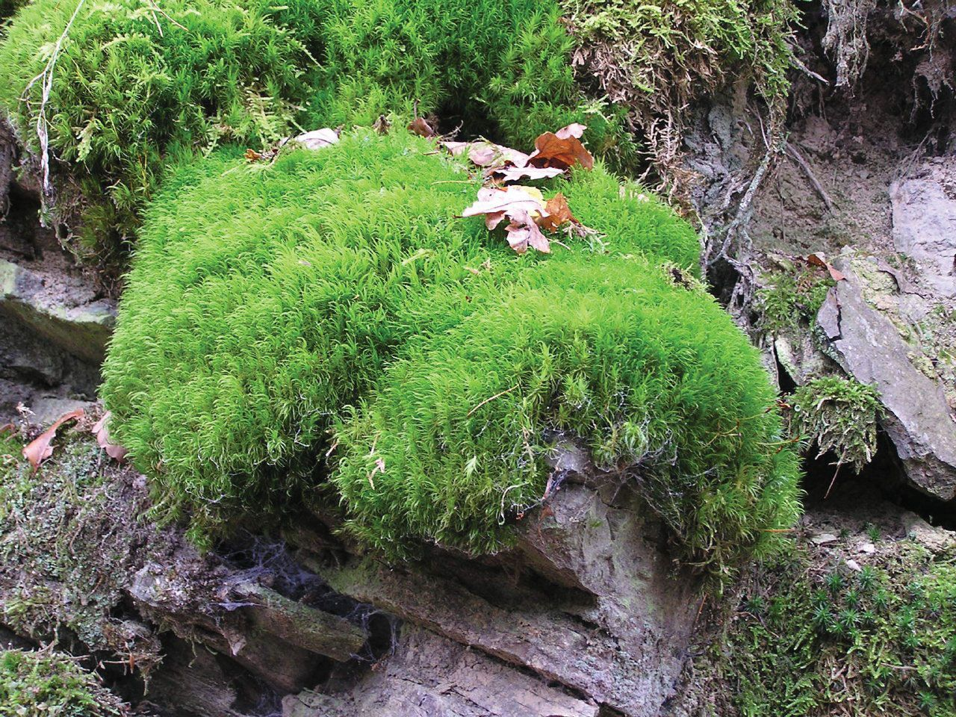
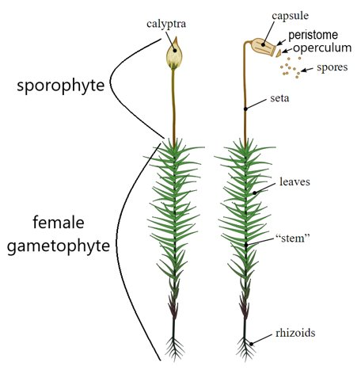
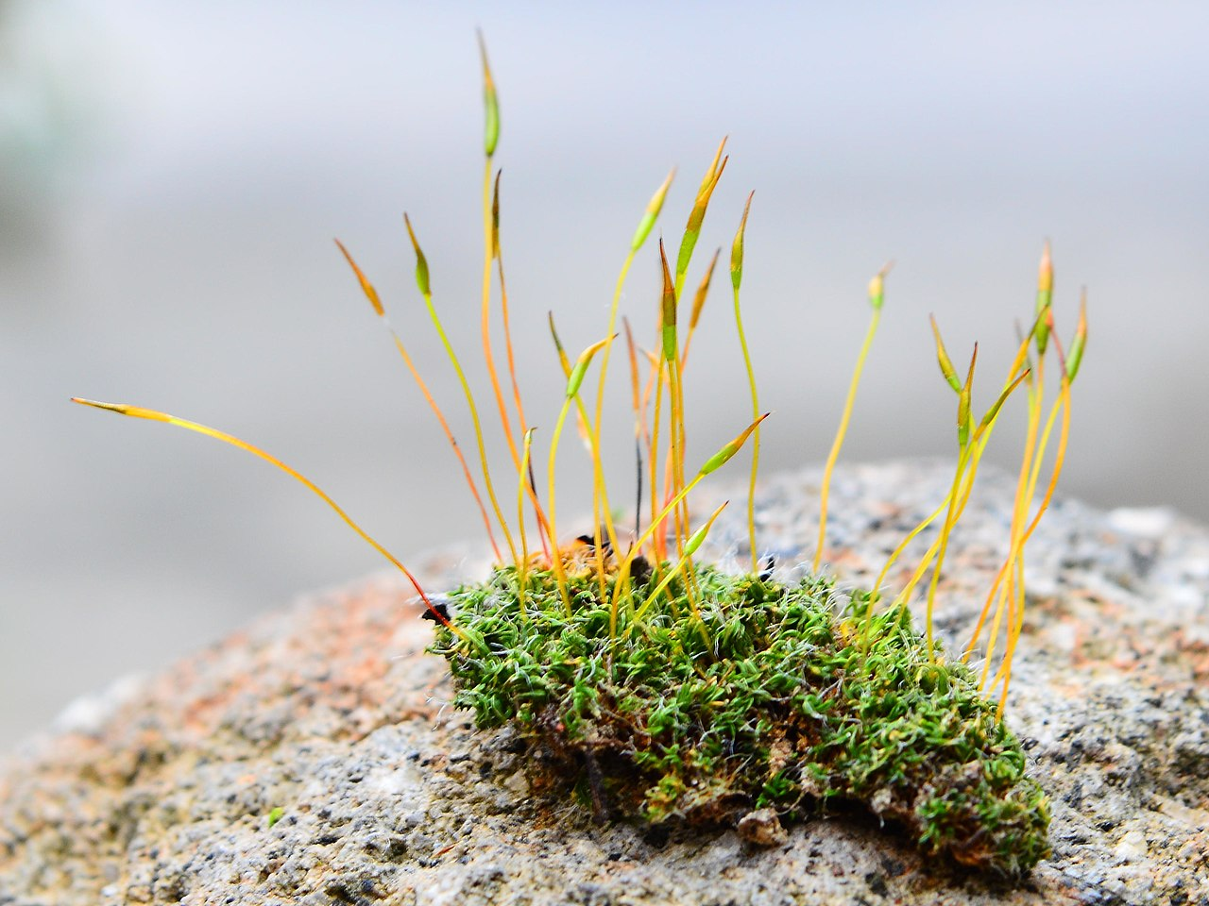
MAHOVINE (Bryophyta)
Notes:
Jednostavne zelene biljke.
Građa: rizoidi (korijenje), stabljika i listovi.
Razvile se od chara, zaštićeni plodovi.
Izmjena spolne generacije (gametofit i nespolne (sporofit). Kasnije ide prema redukciji gametofita kroz razvoj.
Fosilizacija rijetka, ali se zato mogu često naći u vlažnim okolišima kao ugljen. Mah tresetar. U ugljenu se mogu naći biljni spojevi (macerali).
Tu spadaju mahovine i jetrenjarke.
Celulozna stijenka.

Slide 12
PAPRATNJAČE
PRAPAPRATI (Psylophytatae)
CRVOTOČINE (Lycopodiatae)
PRESLICE (Equisetatae)
PAPRATI (Filicatae)
Notes:
Javljaju se od silura (provjerit).
Vaskularne biljke koje su se pojavile u siluru. Imaju stabljiku s provodnim žilama (stela), razvijen korijen i listove mikrofilnog ili makrofilnog tipa.
Heterofazna izmjena generacija: sporofit i gametofit.

Slide 13
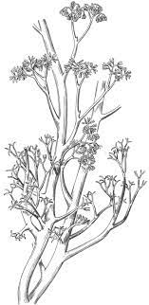
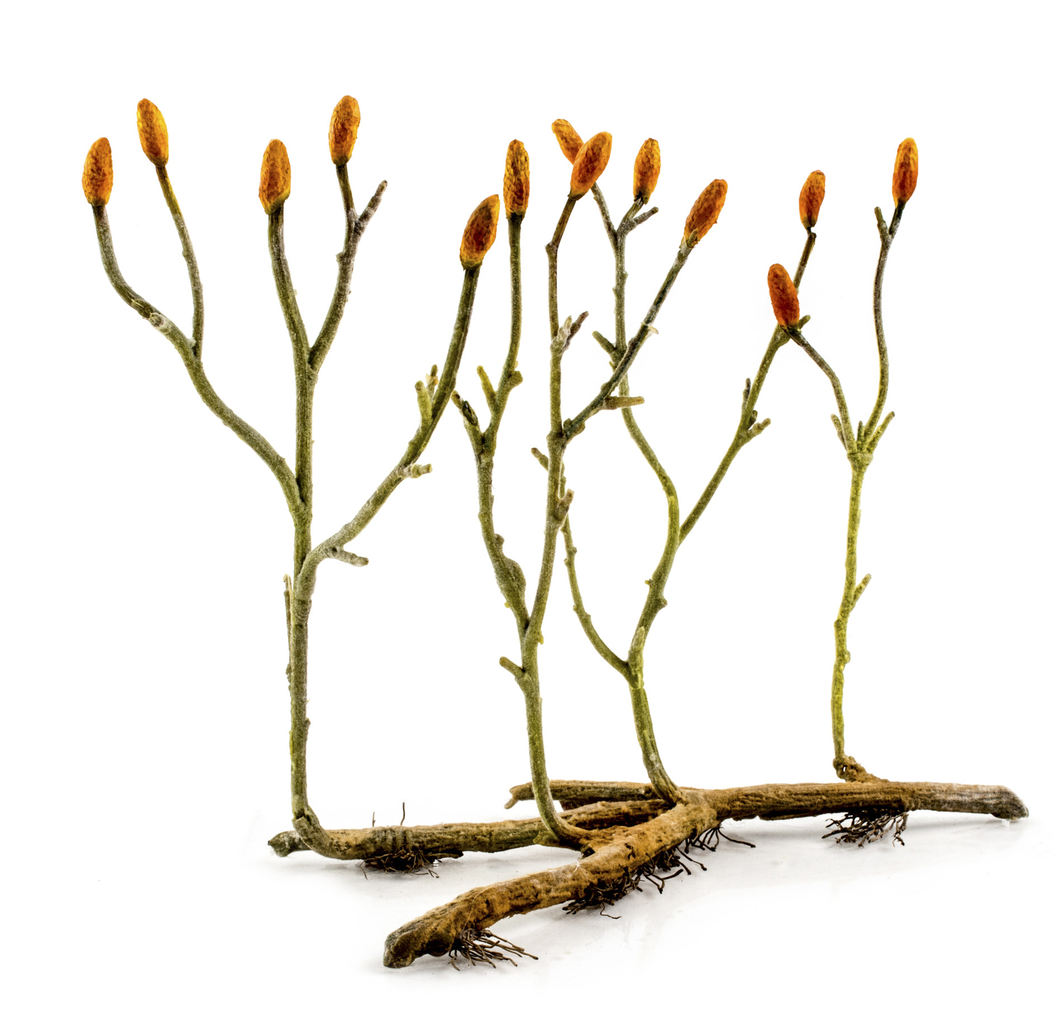
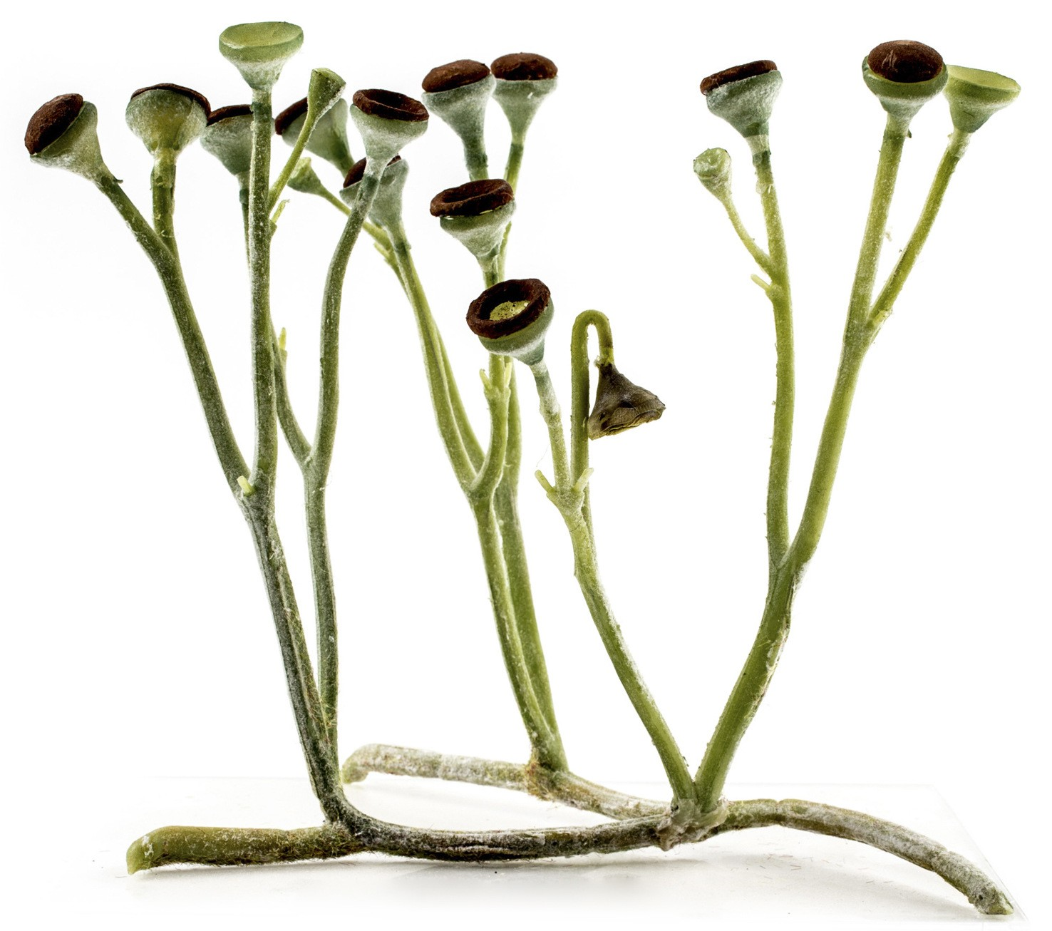
PAPRATNJAČE (Pterydophyta)
PRAPAPRATI (Psylophytatae)
Notes:
Vaskularne biljke malih dimenzija i jednostavne građe, nemaju listove ili imaju ali bez provodnog sustava. Ishodišna skupina za razvoj višeg bilja.
Cooksonia – prva kopnena biljka, jednostavna građa (bez listova i korijena), poznat samo sporofit sa sporangijima na vrhu.
Rhynia i Psilophyton – sve složeniji sustav građe, pojavljuju se korijni
One su prve vaskularne biljke na kopnu (silur).
Bilje se može čak uzet da su se pojavile u ordoviciju (spore mahovnjaki)

Slide 14
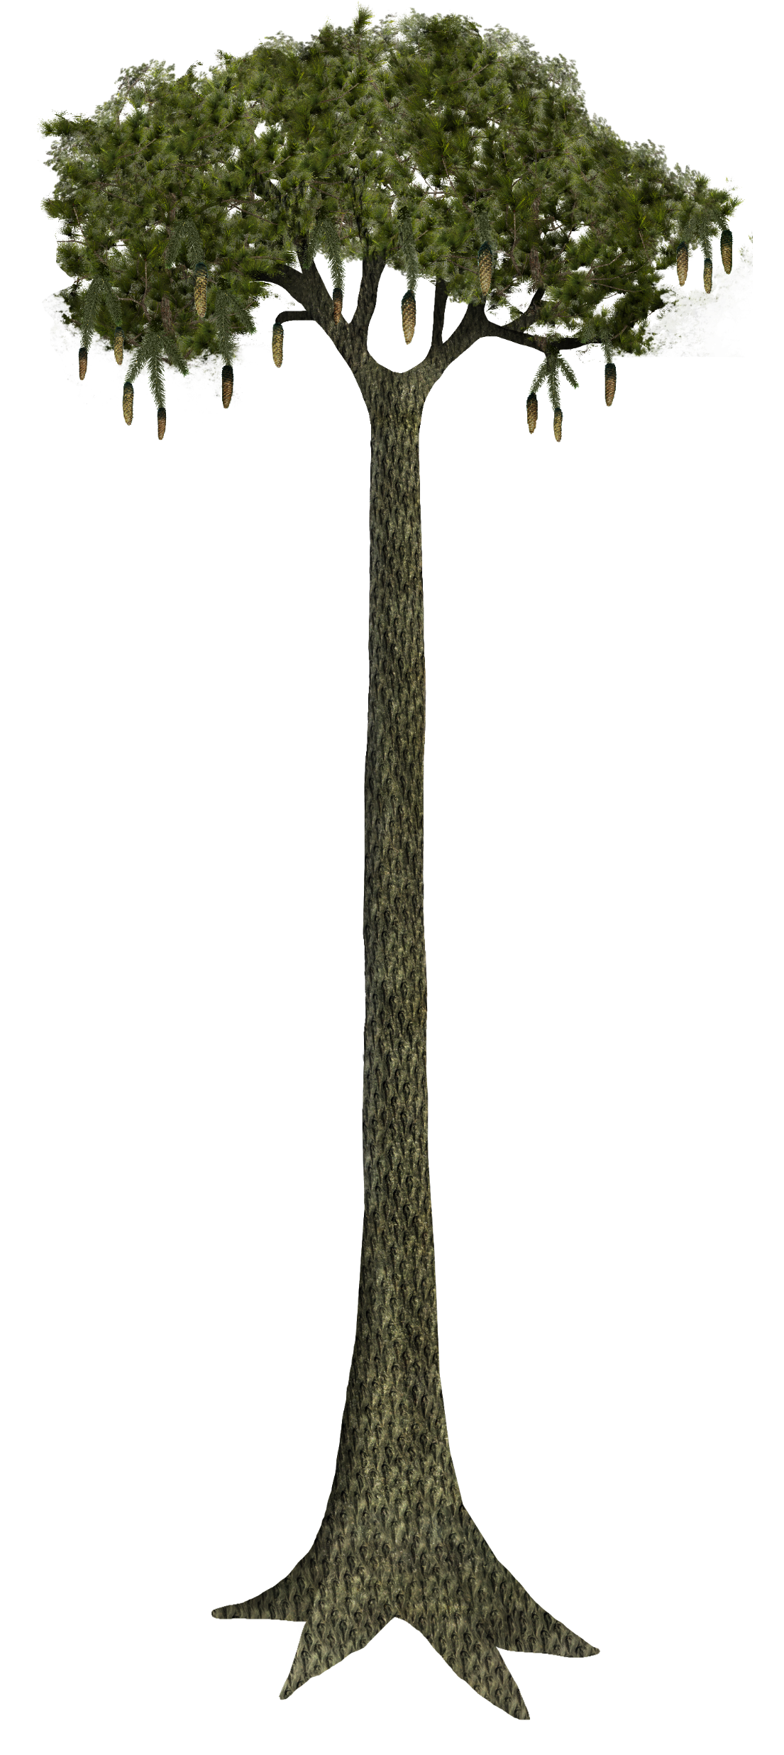
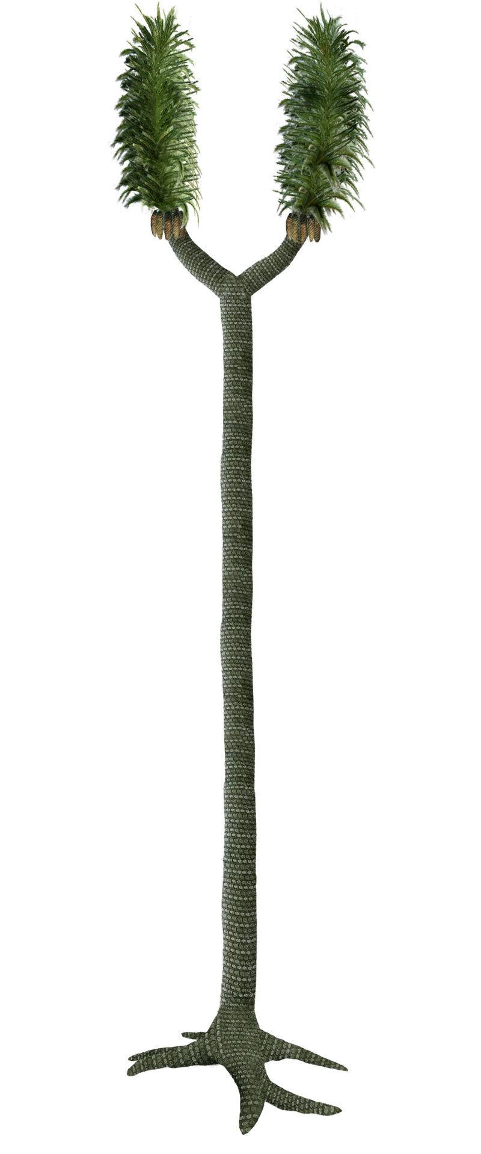
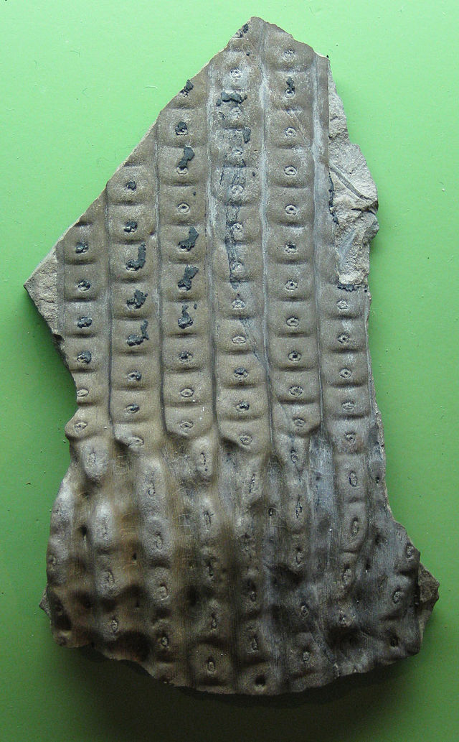
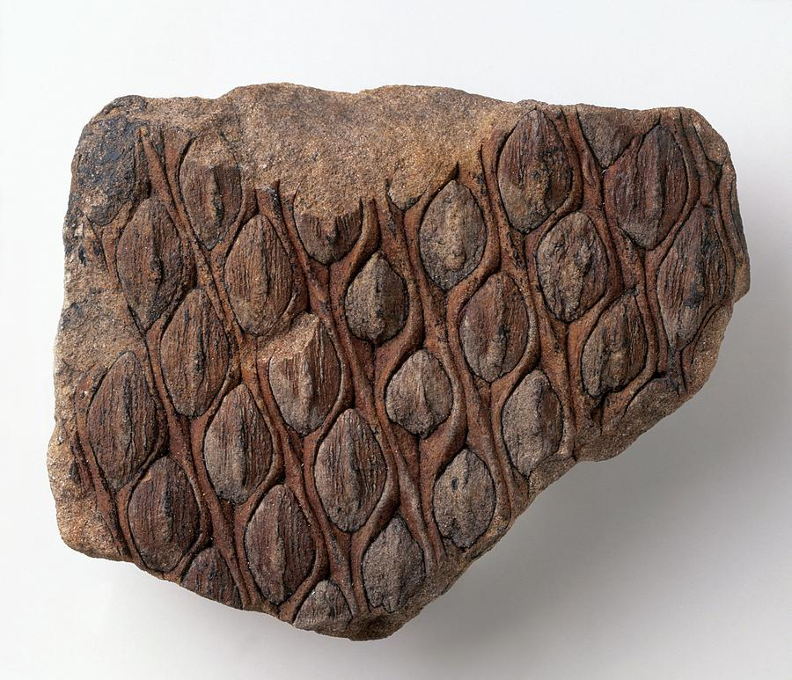
PAPRATNJAČE (Pterydophyta)
CRVOTOČINE (Lycopodiatae)
Notes:
Pojavljuju se u devonu. Najviše su razvijene u karbonu (koji je dobio naziv po velikim količinama ugljena) i to baš većim dijelom iz biljaka ovog tipa koje su nastanjivale močvarne šume i prašume.
Visine do 50 m, 5 m promjer. Listovi mikrofilnog tipa.
Sigilaria, Lepidodendron.
Nalasci: Lika, Velebit, Rude – gornopaleozojska starost.

Slide 15
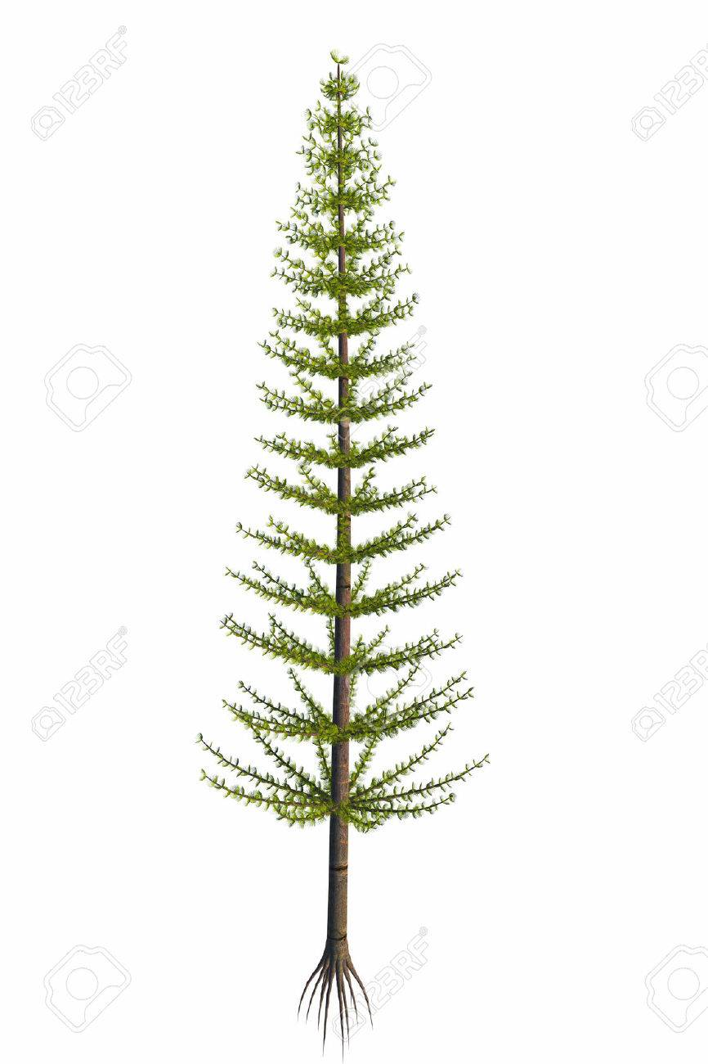
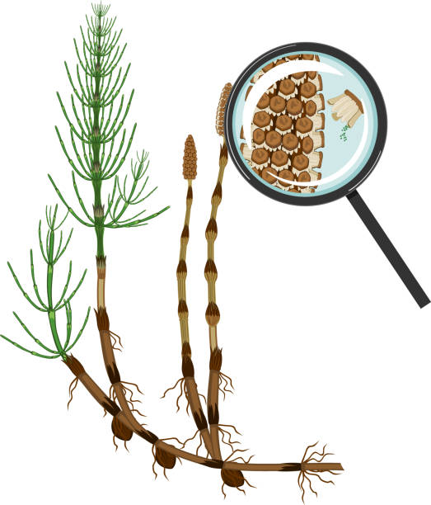
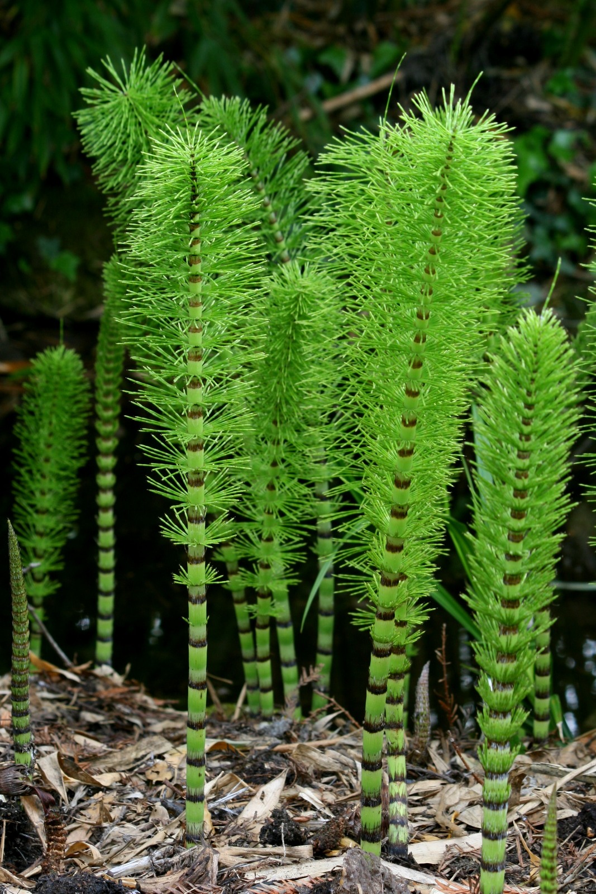
PAPRATNJAČE (Pterydophyta)
PRESLICE (Equisetatae)
Notes:
Isto se javljaju u devonu. Najveće su bile od 15 do 30 m. Isto česte u karbonu zajedno s crvotočinama.
Stabljika je šuplja, člankovita, sastoji se od nodija i internodija – pršljenasti listovi.
Calamites, Equisetites, Equisetum.
Nalazi: Lika, Banovina.

Slide 16
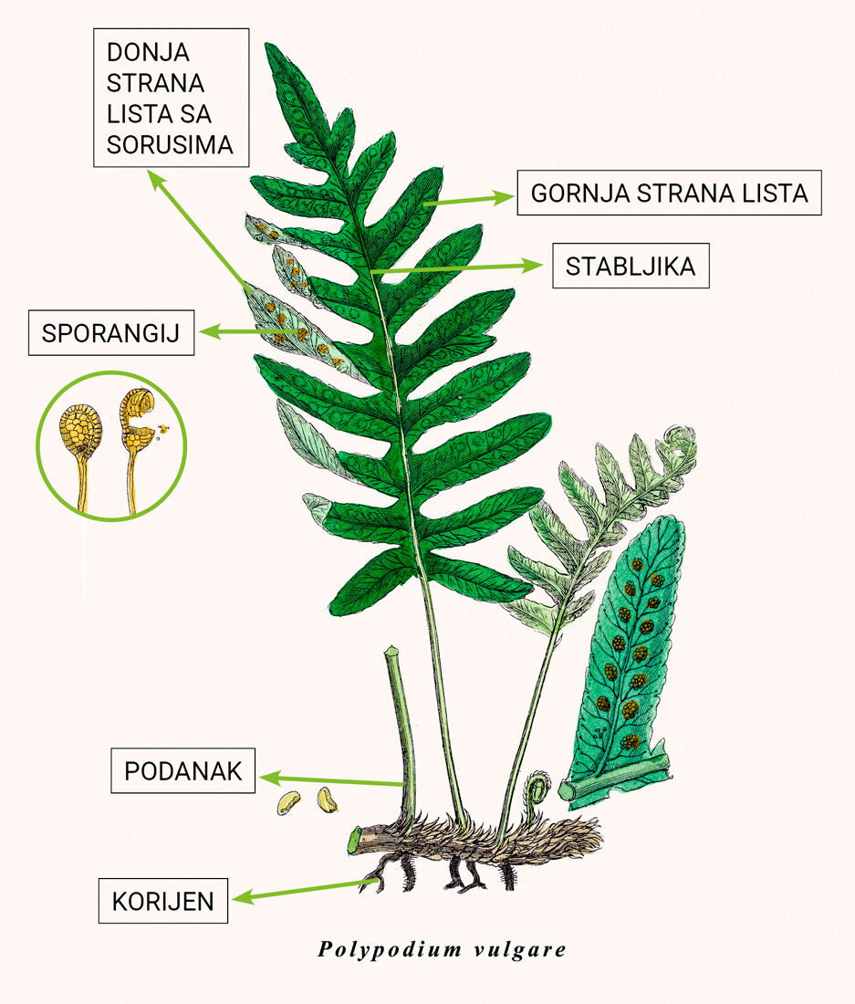
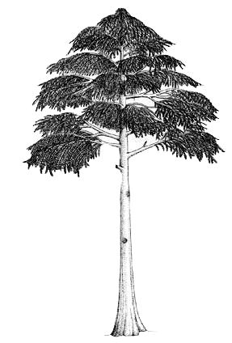
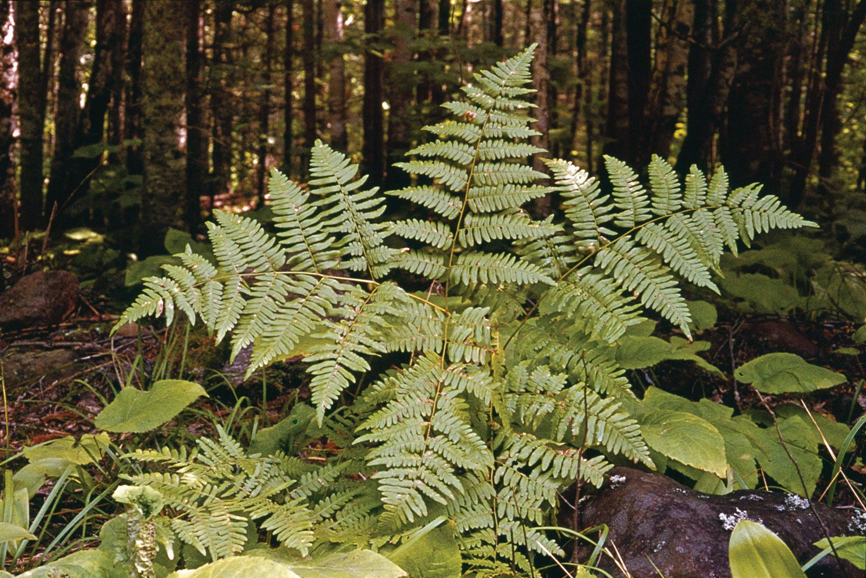
PAPRATNJAČE (Pterydophyta)
PAPRATI (Filicatae)
Notes:
Javljaju se od gornjeg devona, razvijaju se iz prapaprati. Makrofilni listovi (više žila za razliku od mikrofilnih). Sporangiji uglanvnom na donjoj strani lista.
Jedan od najpoznatijih rodova paprati je Archaeopteris. Ali kod njih još nema listova ni sjemenki.
Danas žive pretežito u toplim i vlažnim predjelima, na kiseloj podlozi.

Slide 17
SJEMENJAČE (Spermatophyta)
PTERIDOSPERME (Pteridospermatopsida)
IGLIČASTE GOLOSJEMENJAČE (Coniferophytina)
PERASTOLISNE GOLOSJEMENJAČE (Cycadopshytina)
KRITOSJEMENJAČE (Magnoliophytina)
Notes:
Pojavile se u devonu paralelno s paprati tj. iz njih su se razvili (iz prapaprati).
Imaju korijen, stabljiku i list a razvijaju se cvijet, sjemenka i plod.
Poboljšan je provodni sustav, te je karakterističan rast u debljinu.
Izmjena generacija: sporofit (korijen, stabljika, list te cvijet, sjemenka i plod) i gametofit ( peludna zrnca, jajna stanica u arhegoniju; odvojeni spolovi). Gametofit je reduciran i odijeljenih spolova.

Slide 18
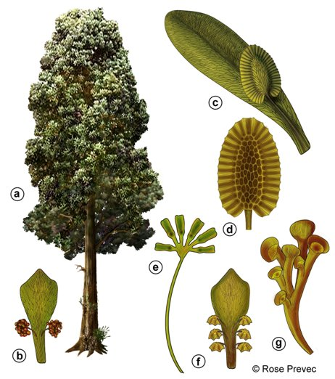
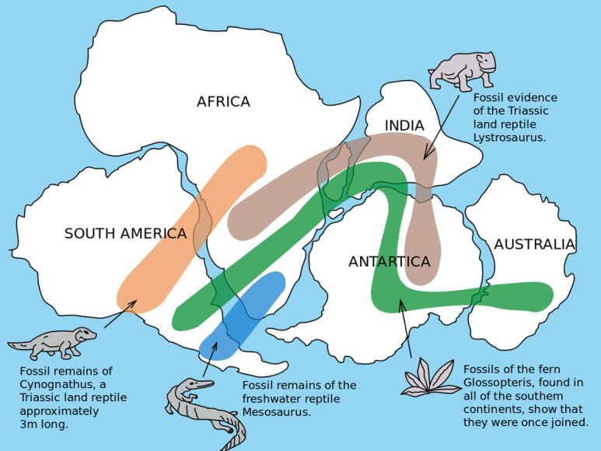
SJEMENJAČE (Spermatophyta)
PTERIDOSPERME (Pteridospermatopsida)
Notes:
Grupa koja uključuje sjemenjače koje se ne mogu svrstati u golosjemenjače i kritosjemenjače. Odnosno naizgled paprati a poznato je da imaju sjeme.
Izumrla skupina.
Glossopteris – pomogao u rekonstrukciji Pangee.
Nalazi: Lika, Velebit.

Slide 19
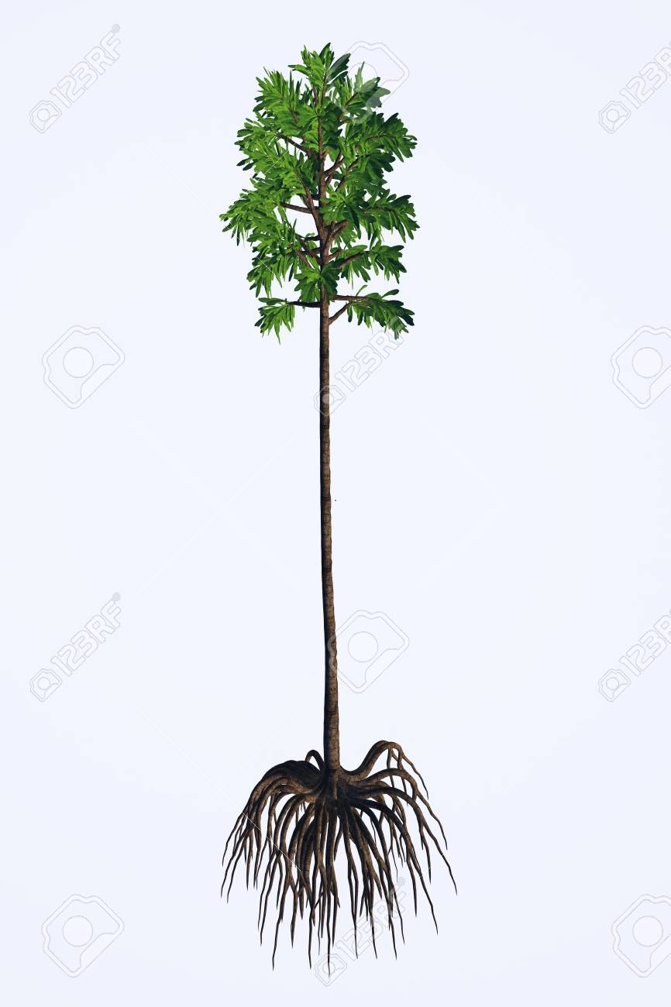
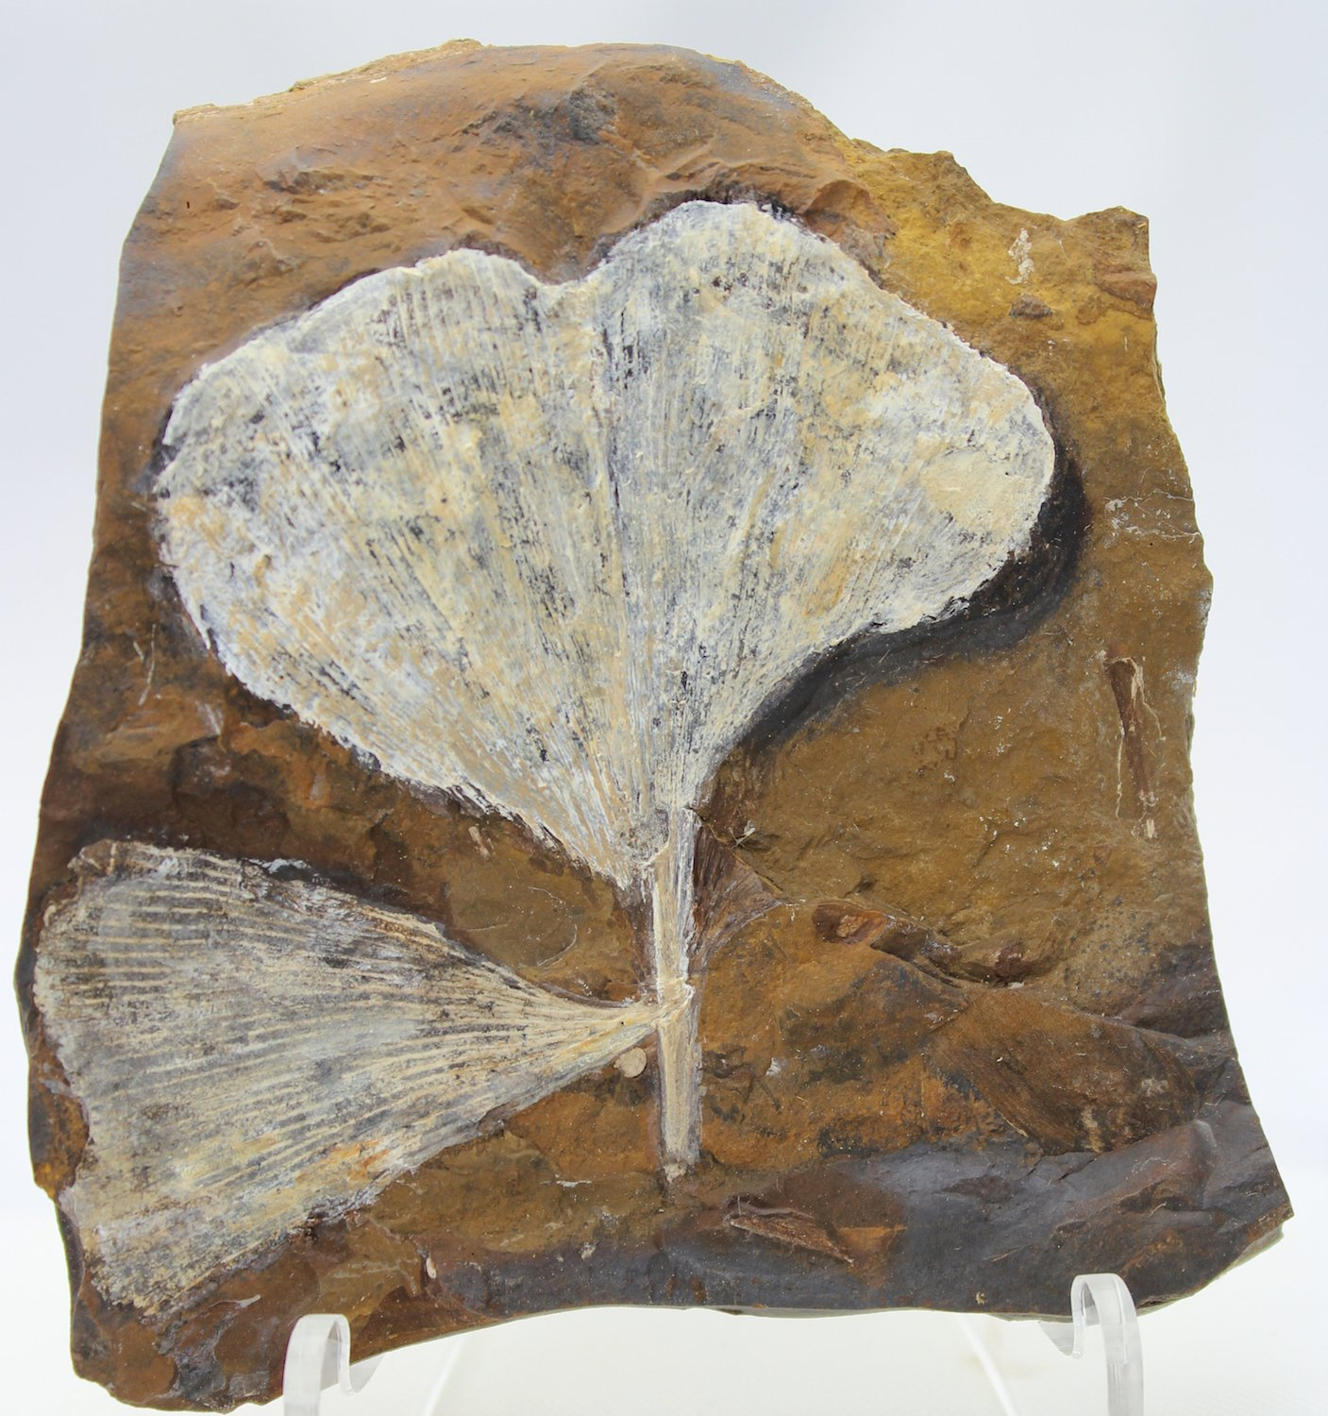
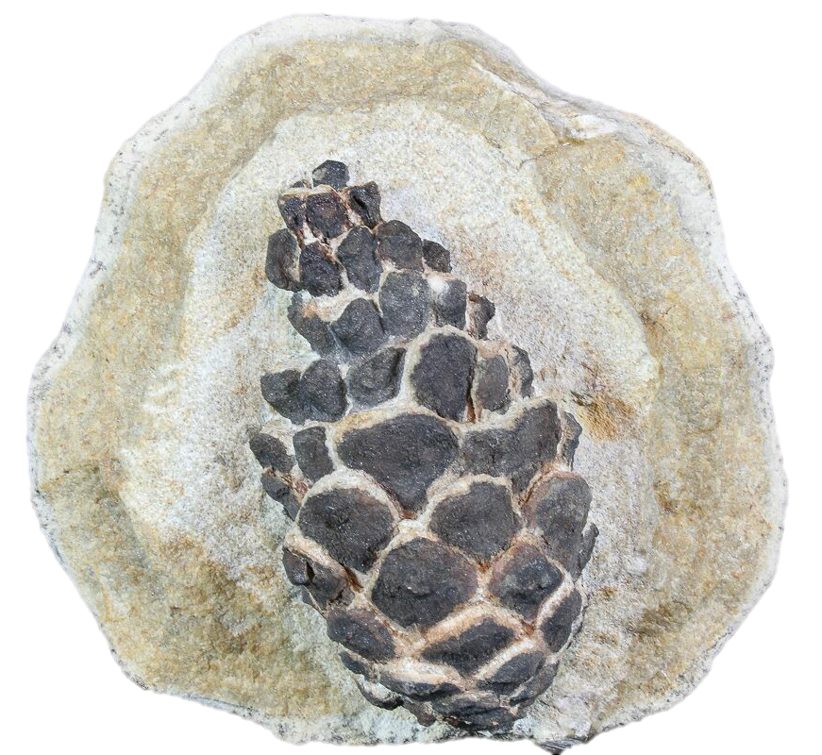
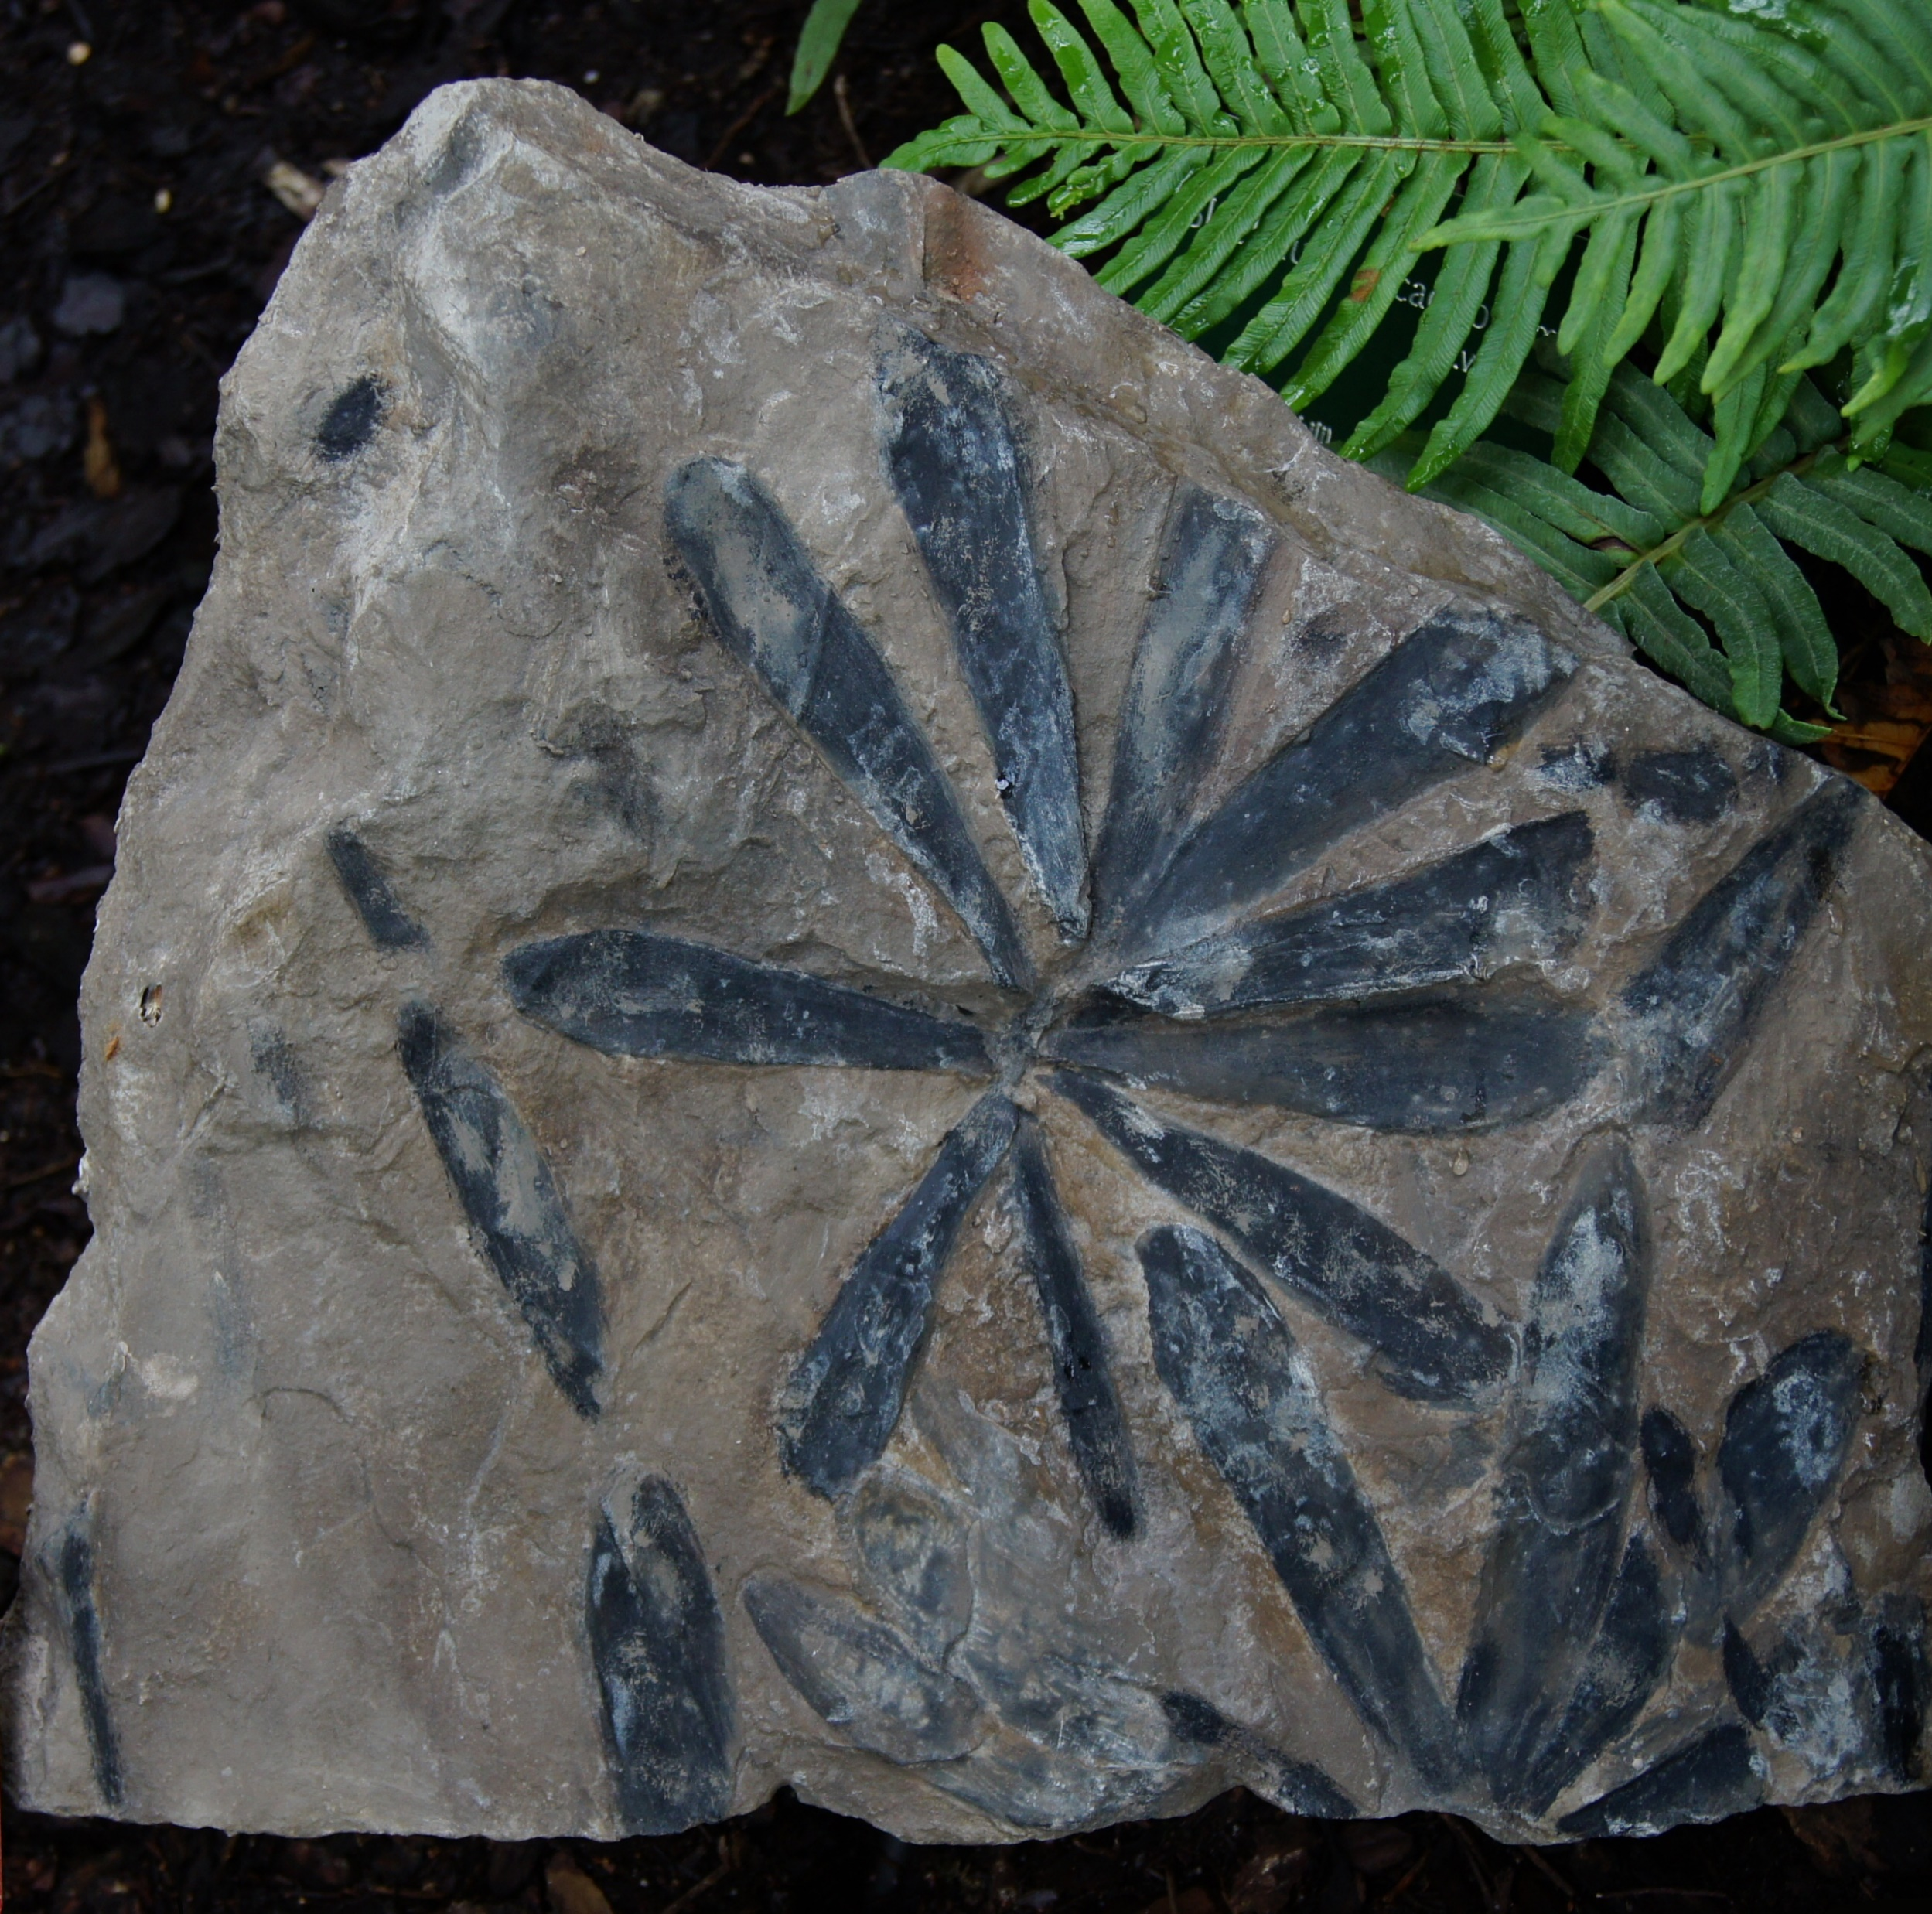
SJEMENJAČE (Spermatophyta)
IGLIČASTE GOLOSJEMENJAČE (Coniferophytina)
Notes:
Igličasti listovi.
GINKGOATAE
Od devona, rašireni su u J i K, a danas su živi fosili (najstarije živuće drvo).
Nalazi: pliocenske naslage, nešto hladnija klima.
PINATAE
Tu spada i skupina Cordaita, isto jedni od čestih stanovnika karbonskih močvara.
Sabljasti listovi s paralelnom nervaturom, razgranate krošnje.
RAZNE SKUPINE
Od devona.
Voltzia, Aruacaria, Pinus, Pagiophyllum… Bor, smreka, jela, čempresi…

Slide 20
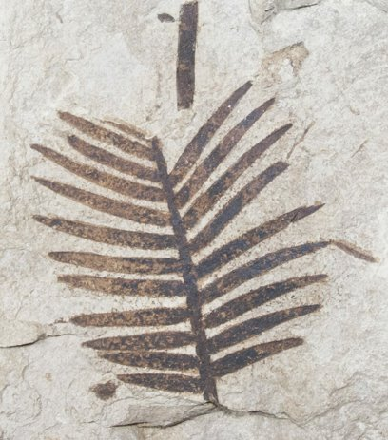
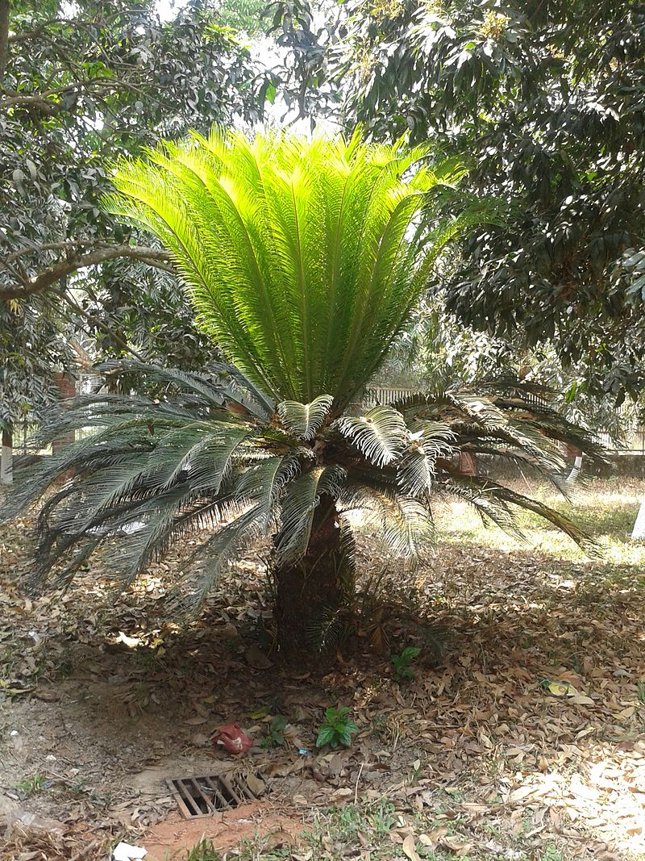
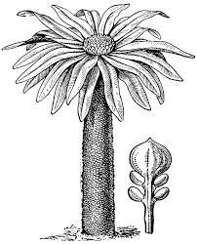
SJEMENJAČE (Spermatophyta)
PERASTOLISNE GOLOSJEMENJAČE (Cycadopshytina)
Notes:
Danas su živi fosili koji su nalik palmama, ali perastolisne i imaju anomalan rast u debljinu.
Poznate od gornjeg devona. Sliče na palme, dominantne u juri i kredi, tada najraspostranjenije.
Cycas, Palaeocycas.

Slide 21
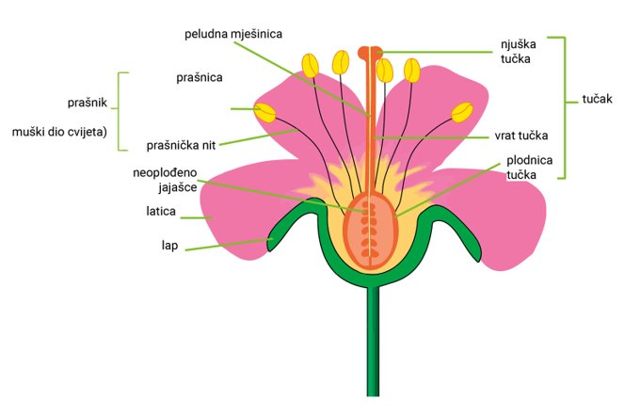
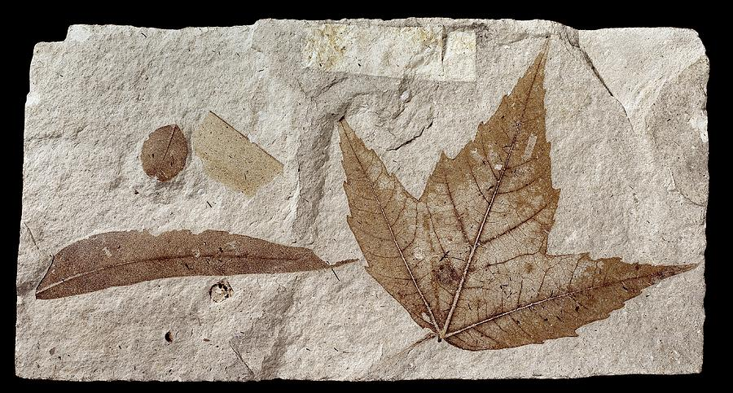
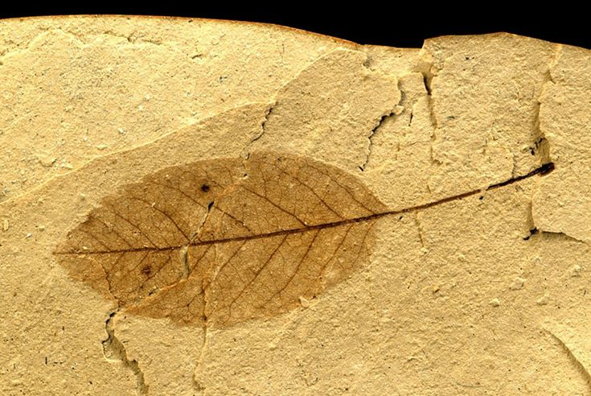
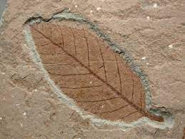
SJEMENJAČE (Spermatophyta)
KRITOSJEMENJAČE (Magnoliophytina)
Notes:
Stablašice, drvenaste ili zeljaste građe. Krajnja redukcija gametofita. Više od 96 posto sadašnjih biljaka. Dominacija počela u kredi.
Najvažniji organ je cvijet.
Podjela na:
Dvosupnice (Dictyledonae) – većina stabala
Jednostupnice (Monocotyledones) – palme, zeljasto bilje
Dobri su pokazatelji klime i po obliku lišća i po vrsti.
Nalazi: promina eocen, medvednica oligocen, susedgrad i radoboj sarmat.

Slide 22
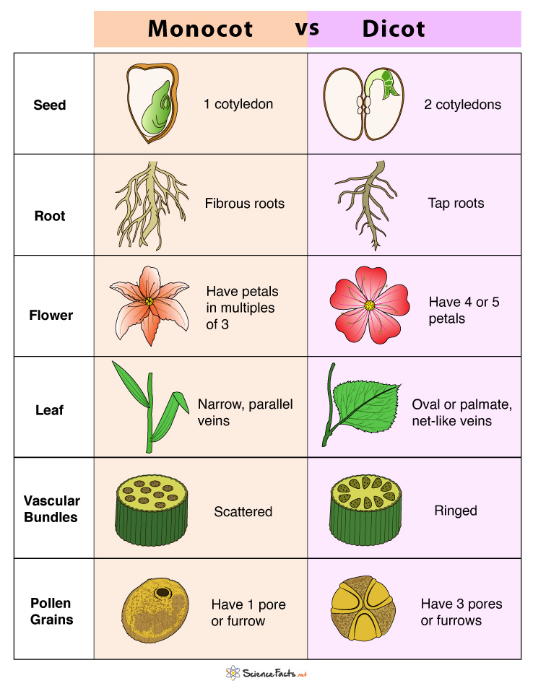
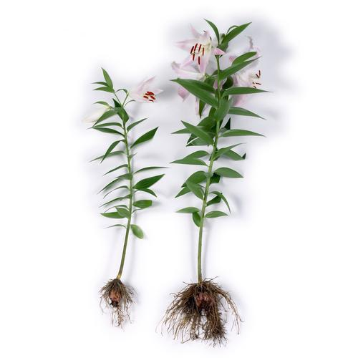
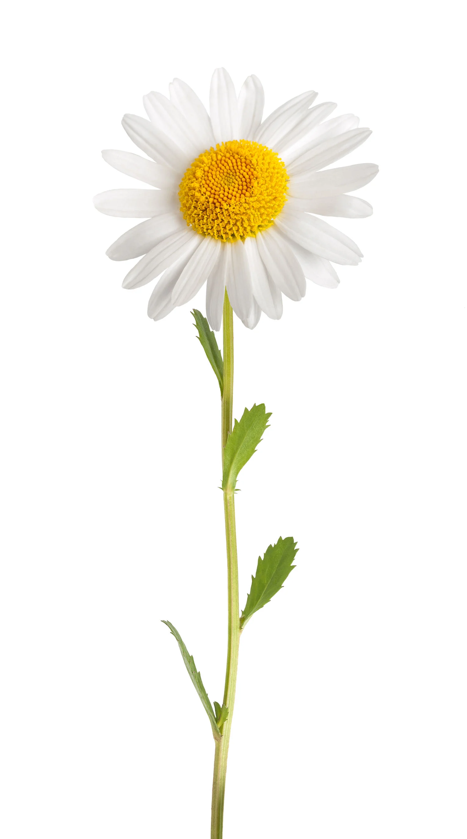
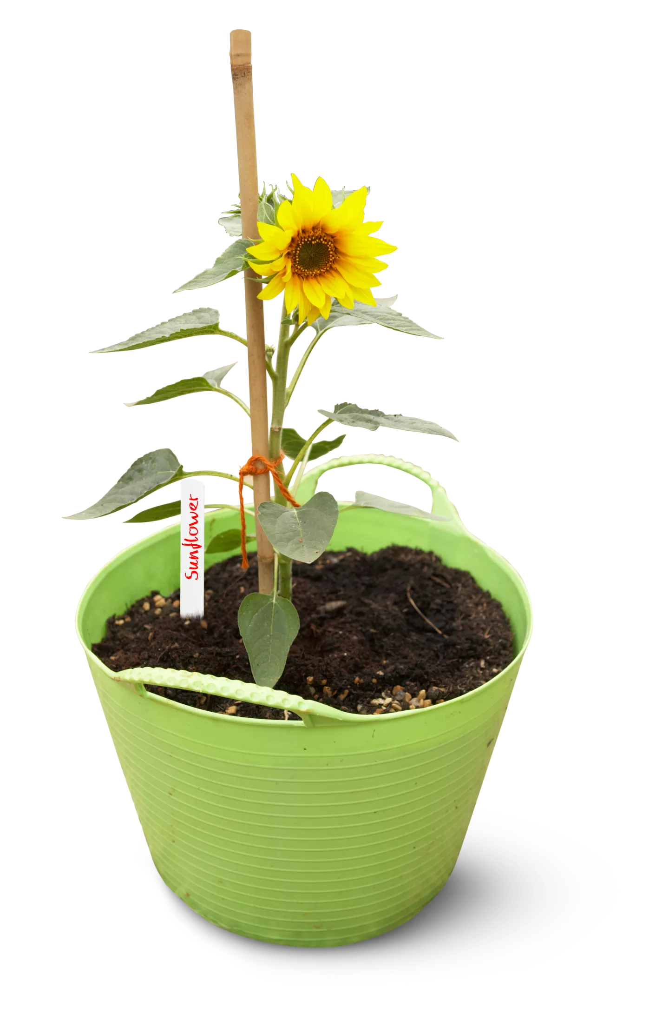
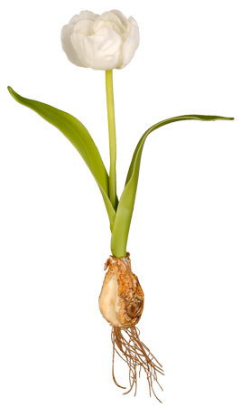
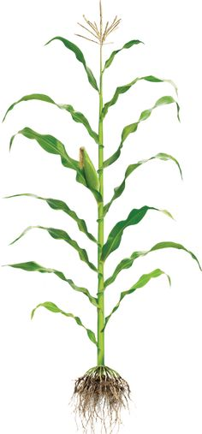
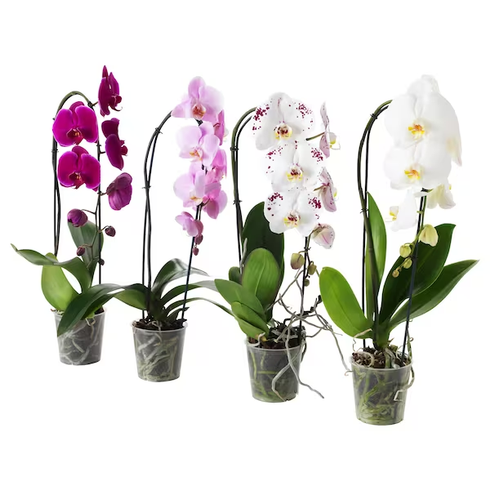
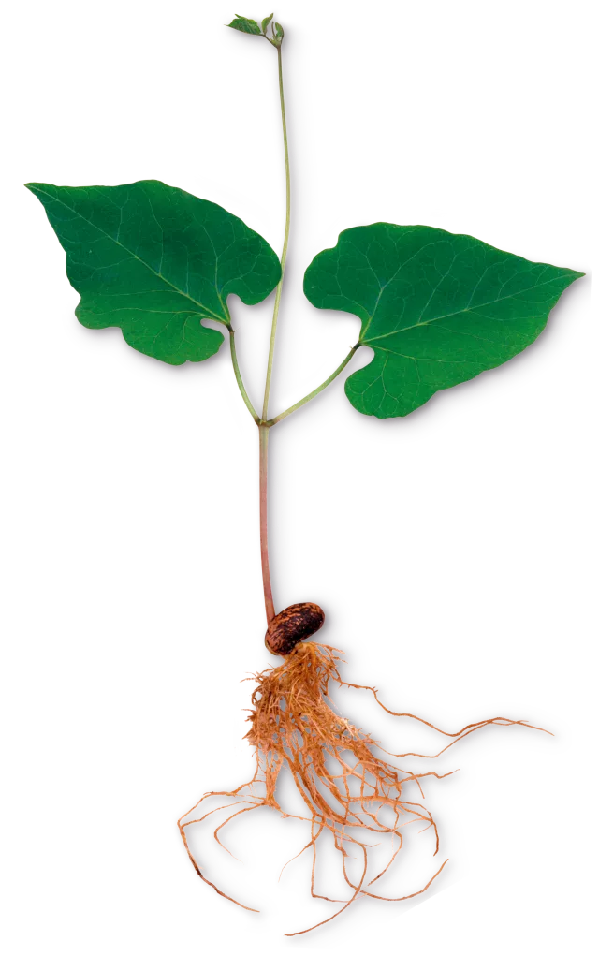





JEDNOSUPNICE
DVOSUPNICE
1 supka
2 supke
Sjemenka
Korijenje
čupavo
razgranato
Ocvijeće
djeljivo s 3
djeljivo s
4 ili 5
Žile u
listu
prugaste
mrežaste
Žile u
stabiljci
razbacane
u krugu
Zrnce
polena
ima 1 poru ili brazdu
ima 3 pore ili brazde

Slide 23
Biljke kroz geološku prošlost
PALEOFITIK
•Prijelaz flore na kopno u starijem paleozoiku
•Prevlast prapaprati - Psilophyton, Rhynia, Asteroxylon
•karbon (C) - doba močvarnih prašuma; preslice, crvotočine i primitivne golosjemenjače
MEZOFITIK
•trijas (T) - prevlast igličastih golosjemenjača
•jura-kreda (J-K) - vladavina perastolisnih golosjemenjača
KENOFITIK
•kenozoik - doba kritosjemenjača
•kvartar (Q) - hladna klima, breze sele prema jugu
Notes:
Malo prije počinju razdoblja.
Paleofitik – doba papratnjača
Mezofitik – doba golosjemenjača
Kenofitik – doba kritosjemenjača

Slide 24
Nalazi u Hrvatskoj
PROMINA
  Tropski karakter: lovor, eukaliptus, smokva, palme
MEDVEDNICA
  Miocen
  Tropsko-suptropska klima: mirika, cimetovac, lovor…
  Umjereno topla klima: borovi, hrastovi
PODSUSED I SV. NEDJELJA
  Najbogatija zbirka makroflore, sarmatske starosti
  Tropska, suptropska i umjerena klima (veće nadmorske visine)
  Smokve, lovori, cimetovac, avokado; kesten, bukva, hrast, javor, breze, božikovina, borovi, vrba, topola…
RADOBOJ
  Karpatska flora
  Tropsko-suptropske vrste: palme, lovori, smovke, cimetovci
VIROVITICA
  Pliokvartarni sedimenti, hladnija klima
  Grab, javor, ginko
LIKA
  Karbonske papratnjače
Notes:
Plus nalazi ovih starijih na Velebitu, Lici i Samoborsko gorje.

Slide 25

IHNOFOSILI
Tragovi fosila su nastali kao interakcija organizama i različitog tipa medija (sediment, stijene, neki drugi organizam…)
AUTOHTONOST
IHNOLOGIJA – bavi se proučavanjem aktivnosti živih bića i njihovih tragova
  Adolf Seilacher – otac moderne ihnologije
Izvrsni facijesni fosili…
Različite tragove može proizvesti isti organizam.
Identične tragove mogu proizvesti različiti organizmi.

Slide 26




IHNOFOSILI
1
Klasifikacija
  Prema načinu očuvanja
  Etološka
  Linne-ova
    Paleodictyon nodosum SEILACHER 1977
  Prema pripadnosti ihnofacijesima
2
4
3

Slide 27



CUBICHNIA – tragovi odmaranja, skrivanja
Rusophycus
Asteracites
Rusophycus

Slide 28



REPICHNIA – tragovi kretanja
Cruziana
Diplichnites
Protichnites

Slide 29


Slide 30




PASCICHNIA – tragovi ispaše
Spiroraphe
Nereites
Helminthopsis
Notes:
Dubokomorski uglavnom – Nereites facijes

Slide 31


AGRICHNIA – tragovi hranjenja, „vrtlarenje”
Paleodictyon

Slide 32





FODICHNIA – tragovi hranjenja
Chondrites
Thalassinoides
Zoophycos
Diplocraterion

Slide 33




DOMICHNIA – tragovi stanovanja
Gastrochaenolites
Ophiomorpha
Skolithos
Teredolites

Slide 34



FUGICHNIA – tragovi bježanja

Slide 35






